Slide 1
Αξιοποίηση των ψηφιακών τεχνολογιών για τη μάθηση - Ψηφιακή Ικανότητα Προσωπικά Δεδομένα και Ψηφιακή Ταυτότητα
Ομάδα
Όνομα Μαθητών/Μαθητριών
Αυτή η παρουσίαση διανέμεται με την άδεια CC BY-NC-SA 4.0
Τομέας Εκπαιδευτικής Τεχνολογίας
Παιδαγωγικό Ινστιτούτο Κύπρου

Slide 2
This work is licensed under CC BY-NC-SA 4.0
Αυτή η παρουσίαση διανέμεται με την άδεια CC BY-NC-SA 4.0

Slide 3
Γιατί μοιραζόμαστε πληροφορίες;
Όταν μοιραζόμαστε πληροφορίες με άλλους υπάρχουν πολλά θετικά πλεονεκτήματα:
Μας κάνει να νιώθουμε καλά: Μοιράζοντας θετικές εμπειρίες μας βοηθά να τις θυμόμαστε ακόμη και όταν έχει περάσει αρκετός καιρός.
Μας βοηθά να μαθαίνουμε: Μοιράζοντας την γνώση με άλλους, μας βοηθά όλους να είμαστε πιο ενημερωμένοι.
Μας βοηθά να κρατάμε επαφή: Μοιράζοντας τα ενδιαφέροντά μας είναι ένας τρόπος για να κάνουμε νέους φίλους και να ενισχύσουμε τις σχέσεις μας.
Μας βοηθά να πείσουμε: Μοιράζοντας τα πιστεύω σου μπορεί να ενθαρρύνει άλλους να δραστηριοποιηθούν ώστε να στηρίξουν ένα καλό σκοπό.»
Τομέας Εκπαιδευτικής Τεχνολογίας
Παιδαγωγικό Ινστιτούτο Κύπρου

Slide 4
Έξυπνες συμβουλές για το πώς να είστε ασφαλής online
1.
2.
3.
4.
5.
Τομέας Εκπαιδευτικής Τεχνολογίας
Παιδαγωγικό Ινστιτούτο Κύπρου

Slide 5
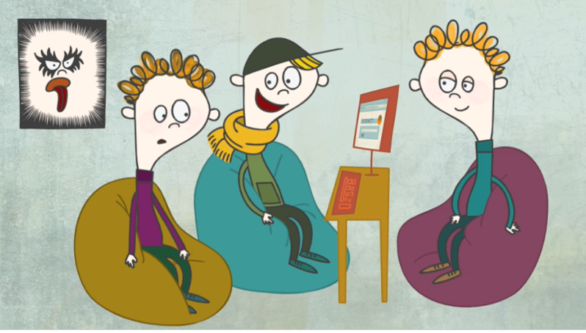
How do YOU want to be seen
https://youtu.be/MCDzojPtVJc
Τομέας Εκπαιδευτικής Τεχνολογίας
Παιδαγωγικό Ινστιτούτο Κύπρου

Slide 6
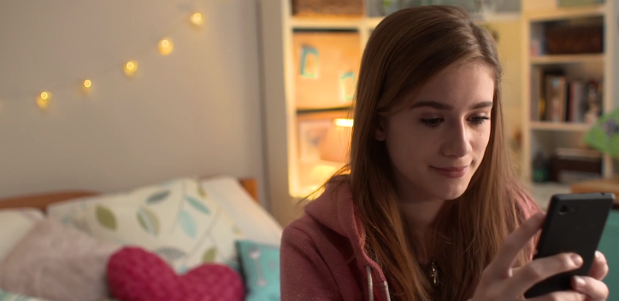
Just Send It!
https://internetsafety.pi.ac.cy/just-send-it/
Τομέας Εκπαιδευτικής Τεχνολογίας
Παιδαγωγικό Ινστιτούτο Κύπρου

Slide 7
Sexting
Το sexting είναι η ανταλλαγή σεξουαλικών μηνυμάτων ή γυμνών φωτογραφιών/βίντεο µέσω Διαδικτύου ή µέσω ψηφιακών τεχνολογιών.
Σύμφωνα με την Κυπριακή νομοθεσία:
Δεν επιτρέπεται σε κανένα παιδί κάτω των 13 ετών να στέλνει γυμνές φωτογραφίες ακόμη και του ίδιου του εαυτού του.
Παιδιά ηλικίας άνω των 13 και κάτω των 18 ετών αν και μπορούν να ανταλλάσσουν φωτογραφίες μεταξύ τους (εξαιρέσεις ηλικίας συναίνεσης), εντούτοις ο διαμοιρασμός και η κοινοποίηση του σχετικού περιεχομένου σε τρίτα πρόσωπα, επιφέρει νομικές συνέπειες.
Παιδιά ηλικία 14 ετών και άνω μπορούν να έρθουν αντιμέτωπα με τη δικαιοσύνη για κακούργημα ή παιδική πορνογραφία.
Τομέας Εκπαιδευτικής Τεχνολογίας
Παιδαγωγικό Ινστιτούτο Κύπρου
Notes:
Η «ηλικία συναίνεσης» είναι η ηλικία κάτω από την οποία, απαγορεύεται η τέλεση σεξουαλικών πράξεων. Υπάρχουν όμως μερικές εξαιρέσεις:
Συναινετικές σεξουαλικές δραστηριότητες μεταξύ δύο παιδιών τα οποία δεν έχουν φτάσει στην ηλικία συναίνεσης και τα οποία έχουν παρόμοια ηλικία και παρόμοιο βαθμό ψυχολογικής ανάπτυξης ή ωριμότητας και οι δραστηριότητες δεν περιλαμβάνουν οποιαδήποτε κακοποίηση, βία, εκμετάλλευση ή εξαναγκασμό, δεν συνιστούν ποινικό αδίκημα.
Συναινετικές σεξουαλικές δραστηριότητες μεταξύ ενός ενήλικα και ενός παιδιού το οποίο είναι κάτω των 17 ετών, αλλά η διαφορά ηλικίας μεταξύ των δύο δεν υπερβαίνει τα τρία (3) χρόνια και οι μεταξύ τους δραστηριότητες δεν περιλαμβάνουν οποιαδήποτε κακοποίηση, βία, εκμετάλλευση ή εξαναγκασμό, δεν συνιστούν ποινικό αδίκημα.

Slide 8
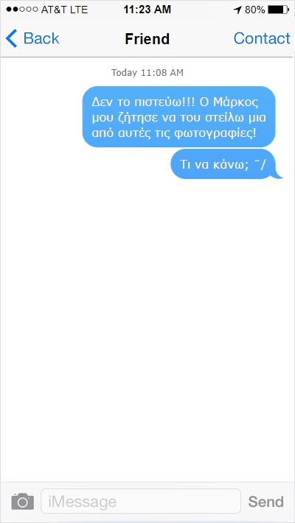
Μηνύματα στο κινητό
Τομέας Εκπαιδευτικής Τεχνολογίας
Παιδαγωγικό Ινστιτούτο Κύπρου

